Slide 1
De therapeutische relatie Dr. Anton Hafkenscheid
Beter worden in je vak: omarm de gevalsstudie en monitor je tegenoverdrachtsreacties routinematig!

Slide 2
Hermeneutic Single Case Efficacy Design (HSECD)
Rijke en gevarieerde informatie over de casus en de behandeling:
Achtergrondinformatie over patiënt én therapeut
Diverse kwantitatieve proces- én effectmaten
Veranderinterview:
Monitoren per behandelcontact op klachten, symptomen, doelen
Helpful Aspects of Therapy: wat heeft je het meest geholpen? Wat het minst?
Nauwgezette aantekeningen over behandelbeloop (eventueel video-opnames)

Slide 3
Hermeneutic Single Case Efficacy Design (HSECD)
Reactie op causal emptiness RCT’s
Noodzaak van verantwoording (aan patiënt, maatschappij, beroepsgenoten)
Uitgangspunt: alle kennis per definitie voorlopig
Soft causality: causale verklaringen zijn hooguit plausibel, want
therapie verloopt niet-lineair en therapeuten zijn responsief
Sterk punt HSCED: sluit het best aan bij alledaagse klinische praktijk
Zwak punt HSCED: generaliseerbaarheid

Slide 4
Vraagstellingen HSCED
Is de patiënt over het verloop van de therapie veranderd?
Is deze verandering redelijkerwijs toe te schrijven aan de therapie?
Welke therapeutische factoren (mediatoren, moderatoren) kunnen de verandering hebben bewerkstelligd?

Slide 5
De feiten spreken nooit voor zichzelf
Bewijs: wat er voorligt aan onderzoeksgegevens
Feit: wat als waarheid wordt aanvaard
Voorbeelden soorten bewijs:
verschilscores bij voor- en nameting op een zelfrapportagevragenlijst
werkaantekeningen van de therapeut
kwalitatieve antwoorden van de patiënt op vragen over therapeutische verandering
Bewijs
Feit

Slide 6
Vonnismethode: jury-beoordelingen
Elk wetenschappelijk onderzoek heeft met jury-beoordelingen te maken (reviewers van vaktijdschriften)
Onderzoeksresultaten spreken nooit voor zichzelf, maar vragen altijd om interpretatie binnen contexten
Vraag: wie is gelegitimeerd om in de jury plaats te nemen?
De vonnis-strategie is bewerkelijk en tijdrovend

Slide 7
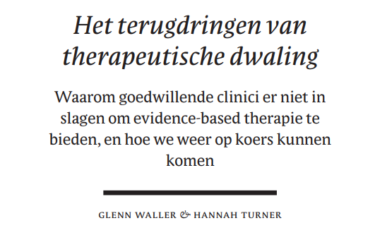
Stagnatie?: Therapeutische relatie, Tegenoverdracht (TO)!

Slide 8
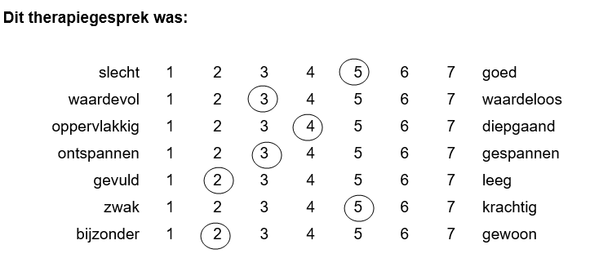
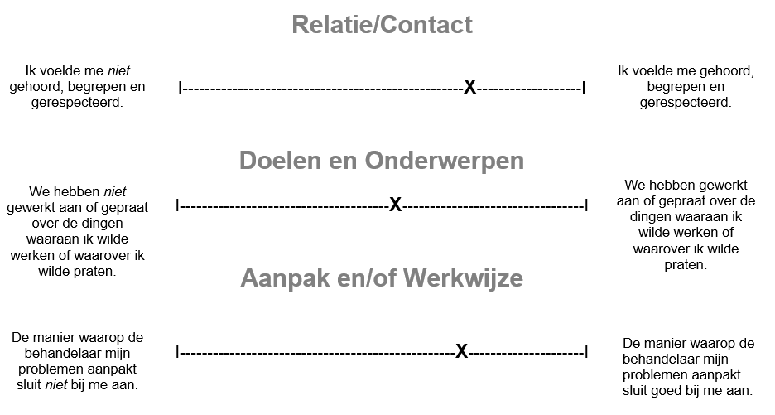
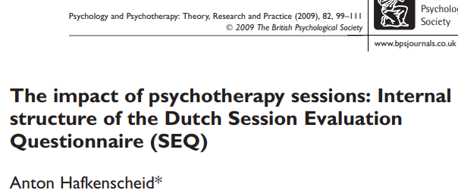
Alliantielijsten: oppervlaktestructuur, puur evaluatief, inhoudsloos
SEQ
Session Rating Scale (SRS)

Slide 9
Beoordelingsschaal Beïnvloedingsboodschappen (BBB-C): Hoe stuurt patiënt mijn therapeutgedrag?

Slide 10
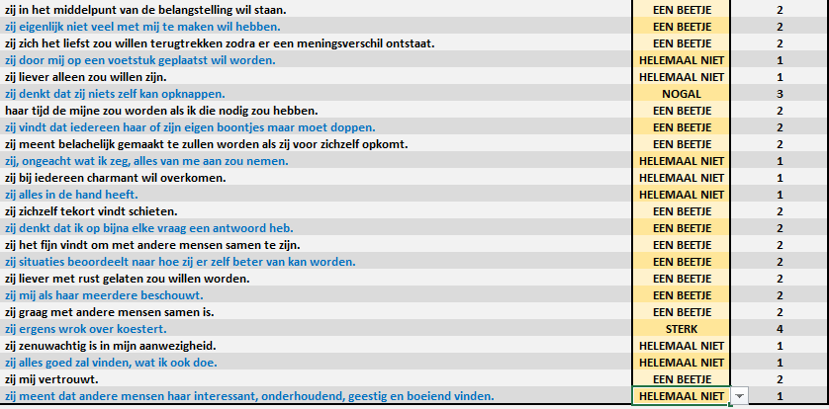
Beoordelingsschaal Beïnvloedingsboodschappen-Circumplex (BBB-C)

Slide 11
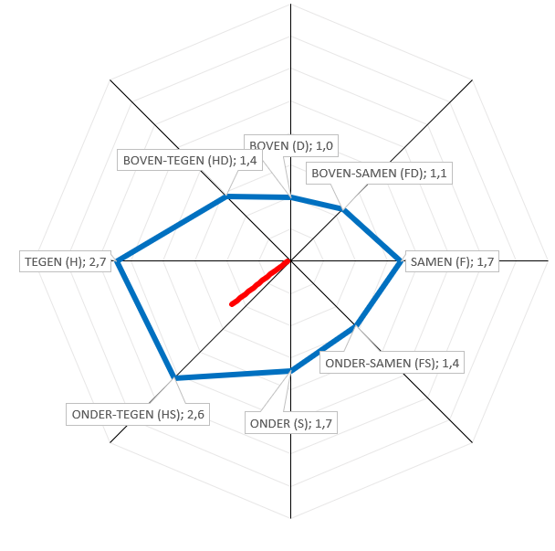
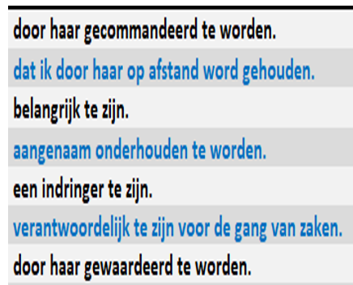
Tegenoverdacht (TO): diagnostisch instrument complementariteit
PT: Ik geloof er echt niet in dat dit advies iets oplost!
TH: Probeer het toch maar! Je zult zien dat het helpt!
Oppervlaktestructuur
Dieptestructuur
PT: Goedkope manipulant! Net mijn pa!
TH: Nooit is het verdomme goed/genoeg!

Slide 12
TO: complementaire actietendens
BOVEN→ ONDER
BOVEN-TEGEN → ONDER-TEGEN
BOVEN-SAMEN → ONDER-SAMEN
TEGEN → TEGEN
SAMEN → SAMEN
ONDER-TEGEN → BOVEN-TEGEN
ONDER-SAMEN → BOVEN-SAMEN
ONDER → BOVEN

Slide 13
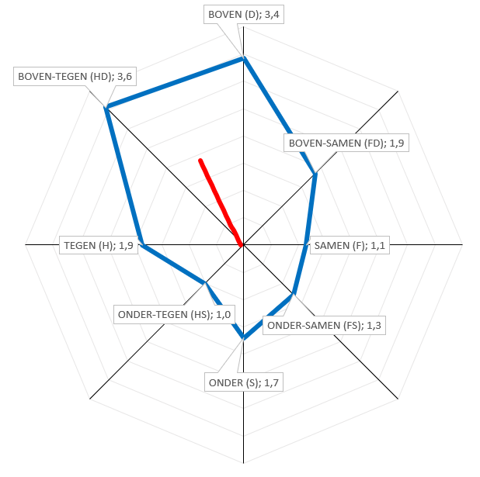
BBB-C-profielen: Goed lopend vs. Stagnerend
Goed lopend:
Doorgaans: SAMEN
Moeilijk lopend:
Doorgaans TEGEN

Slide 14
Dataverzameling: simpel en patiëntvriendelijk
Samenhang (ICC)
BBB-C scores 1 en 2
Therapeut 1: vult BBB-C in over:
Groepslid A
Groepslid B
Groepslid C
Groepslid D
Groepslid E
Groepslid F
Therapeut 2: vult BBB-C in over:
Groepslid A
Groepslid B
Groepslid C
Groepslid D
Groepslid E
Groepslid F
ICC₁₂
BOVEN (D)
BOVEN-TEGEN (HD)
TEGEN (H)
ONDER-TEGEN (HS)
ONDER (S)
ONDER-SAMEN (FS)
SAMEN (F)
BOVEN-SAMEN (FD)
VERBONDENHEID (AFF)
AUTONOMIE (CON)

Slide 15
Methodologische uitdagingen
Samenhang (generaliseerbaarheid) afhankelijk van:
introspectieve capaciteiten beoordelaar(s)
ervaring met instrument
aantal beoordelaars per patiënt (hoe meer, des te betrouwbaarder)
variatie tussen patiënten (hoe meer verschillend, des te minder foutenvariantie)
aantal beoordeelde patiënten per beoordelaar (hoe meer, des te betrouwbaarder)

Slide 16
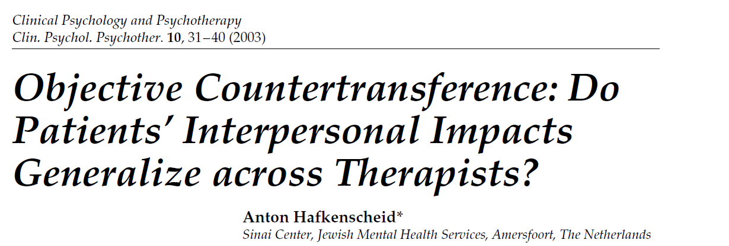
Veel psychometrisch onderzoek naar BBB-C (= Nederlandse IMI-C)

Slide 17
TO is behoorlijk generaliseerbaar (‘objectief’)!
Online: N =168
Papier: N =350
Online
Papier
Online
Papier
Online
Papier
Online
Papier

Slide 18
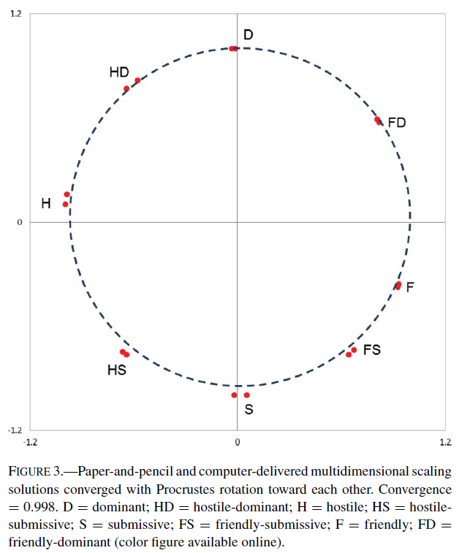
BBB-C: goede ‘fit’ circumplex-structuur
Online: N = 812
Papier: N = 350

Slide 19
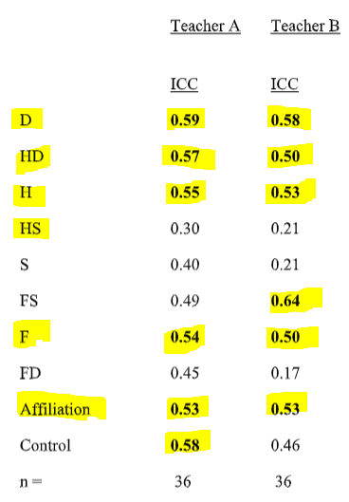
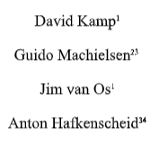
Overeenstemming TO cursist/therapeut met docent
Samenhang (ICC)
BBB-C scores cursist-docent
Docent vult BBB-C in over:
Cursist A
Cursist B
Cursist C
Cursist D
Cursist E
Cursist F
Cursist vult BBB-C in over:
Cursist A x Patiënt A
Cursist B x Patiënt B
Cursist C x Patiënt C
Cursist D x Patiënt D
Cursist E x Patiënt E
Cursist F x Patiënt F

Slide 20
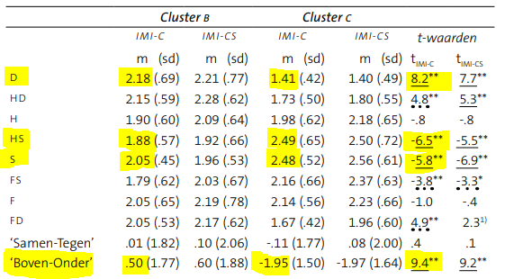
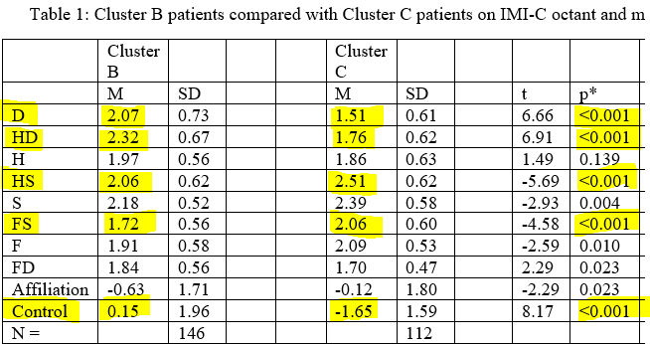
BBB-C: differentiatie tussen Cluster B vs Cluster C PD

Slide 21
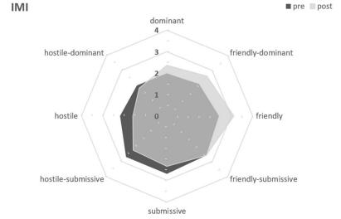
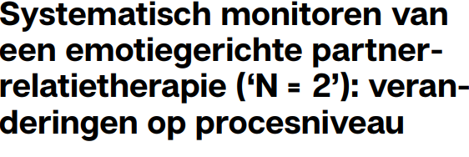
BBB-C als uitkomstmaat

Slide 22
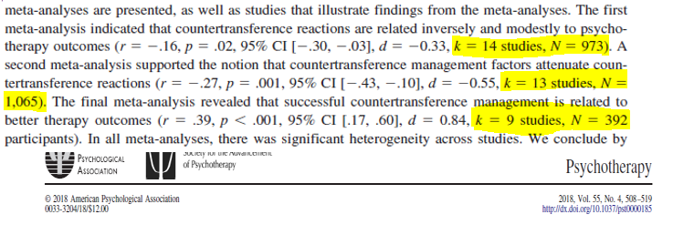
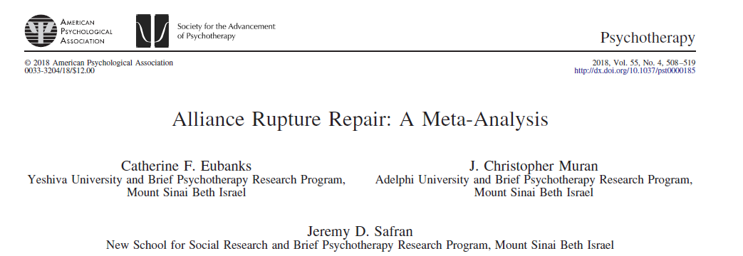
Veel onderzoek naar BBB-C, maar nog weinig naar effectiviteit werken met TO in therapeutische relatie

Slide 23
Aanbevelingen
Monitor TO routinematig:
in gewone klinische behandelingen
in supervisie
in uitkomststudies: TO (weerstand) als moderator
in uitkomststudies: BBB-C uitkomstmaat
niet afhankelijk methode/techniek
de investering is klein
het rendement is (potentieel) groot

